Slide 1
THIẾT KẾ VÀ CÀI ĐẶT CSDL NOSQL CHO HỆ THỐNG QUẢN LÝ NỘI DUNG ĐA PHƯƠNG TIỆN TRANG TIN TỨC/BLOG
Sinh viên thực hiện: Nguyễn Duy Tân
Giảng viên hướng dẫn: Phan Thị Phương Nam

Slide 2

1/ Lý do chọn đề tài
- Hệ thống tin tức / blog có dữ liệu lớn, nội dung đa phương tiện, tần suất đọc cao
- Nhu cầu quản lý bài viết gắn với tác giả, danh mục và media trong cùng một mô hình dữ liệu
- Cơ sở dữ liệu NoSQL linh hoạt, hỗ trợ mô hình nhúng, phù hợp cho hệ thống quản lý nội dung

Slide 3

2/ Mục tiêu
- Xây dựng cơ sở dữ liệu NoSQL cho website tin tức / blog
- Thiết kế mô hình dữ liệu quản lý bài viết, người dùng, danh mục và đa phương tiện
- Áp dụng phương pháp nhúng (Embedded) trong MongoDB
- Đảm bảo dữ liệu rõ ràng, dễ truy vấn và phù hợp với hệ thống quản lý nội dung

Slide 4

3/ Tổng quan NoSQL & MongoDB
- MongoDB lưu trữ dữ liệu dưới dạng document (JSON-like)
- Hỗ trợ nhúng dữ liệu, truy vấn nhanh và dễ mở rộng
- NoSQL là mô hình cơ sở dữ liệu linh hoạt, phù hợp với dữ liệu phi cấu trúc

Slide 5
4/ Thiết kế Mô hình dữ liệu Nhúng (Embedded)
- Nội dung: Sử dụng mô hình Embedded Document để tối ưu hiệu năng.
- Cấu trúc:
+ Tac_gia: Nhúng đối tượng chứa họ tên biên tập viên.
+ Danh_muc: Nhúng mảng chứa các chủ đề của bài viết.
+ Media_dinh_kem: Nhúng mảng chứa đường dẫn hình ảnh/video.
- Hình ảnh: Ảnh chụp cấu trúc JSON từ MongoDB Compass để minh họa sự phân cấp.

Slide 6

5/ Các collection trong hệ thống
- Hệ thống gồm 4 collection chính:
+ BAIVIET – Lưu nội dung bài viết
+ NGUOIDUNG – Quản lý người dùng
+ DANHMUCBAIVIET – Danh mục bài viết
+ DAPHUONGTIEN – Quản lý file đa phương tiện

Slide 7
6/ Truy vấn theo Tác giả (nhúng 1–1)
- Lệnh thực thi:
db.BAIVIET.find(
{ "Tac_gia.Ho_ten": "Trần Văn Thể Thao" },
{ Tieu_de: 1, Ngay_tao: 1, _id: 0
}
)

Slide 8
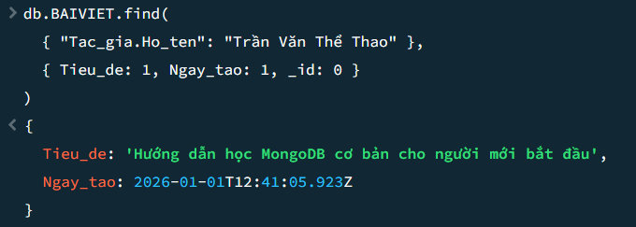
- Hình ảnh sau khi thực thi câu lệnh:
Nhận xét:
+ Tac_gia được nhúng trực tiếp trong BAIVIET
+ Quan hệ 1 người dùng – nhiều bài viết (1–N)
+ Không JOIN, không lookup

Slide 9
7/ Truy vấn theo DANH MỤC (nhúng 1–N)
db.BAIVIET.find(
{ "Danh_muc.Ten": "Công Nghệ" },
{ Tieu_de: 1, "Tac_gia.Ho_ten": 1, _id: 0 }
)

Slide 10
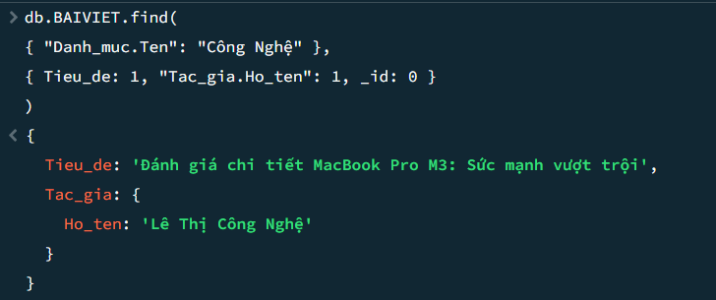
Hình ảnh thực thi câu lệnh:
- Thể hiện rõ:
+ Danh_muc là mảng nhúng (1–N)
+ Truy vấn trực tiếp vào mảng embedded

Slide 11
8/ Ưu và nhược điểm mô hình nhúng (Embedded)
- Ưu điểm:
+ Không JOIN.
+ Truy vấn nhanh.
+ Phù hợp website tin tức / blog.
+ Dễ mở rộng.
- Dữ liệu rõ ràng, dễ hiểu.
- Nhược điểm:
+ Dữ liệu có thể bị trùng lặp khi nhiều bài viết cùng sử dụng thông tin giống nhau.
+ Khi số lượng dữ liệu nhúng tăng, kích thước document có thể lớn hơn.
+ Cần kiểm soát tốt việc cập nhật để đảm bảo dữ liệu nhất quán.

Slide 12

9/ Xử lý sự cố & Tối ưu hóa dữ liệu
- Vấn đề: Hiện tượng trùng lặp dữ liệu trong quá trình nhập, sửa và thêm dữ liệu.
- Giải pháp:
+ Sử dụng lệnh deleteOne() để loại bỏ bản ghi thừa.
+ Đảm bảo dữ liệu trong collection không bị trùng lặp

Slide 13

- Đề tài thiết kế và cài đặt cơ sở dữ liệu NoSQL đúng với hệ thống tin tức/Blog.
- Áp dụng hiệu quả nhúng 1–1 và 1–N.
- Đảm bảo:
+ Hiệu năng.
+ Tính đơn giản.
+ Khả năng mở rộng.
10/ Kết luận

